Slide 1
数 学 物 理 方 法
探讨物理现象的数学模型，即寻求物理现象的数学描述，
并对模型已确立的物理问题研究其数学解法，然后根据
解答来诠释和预见物理现象，或者根据物理事实来修正
原有模型。

Slide 2

绪 论
1、研究对象及中心内容
教 材：
梁昆淼编写的《数学物理方法》
复变函数论
内 容
数学物理方程（重点）
学习目标:
学习和形成数学物理的思想

Slide 3
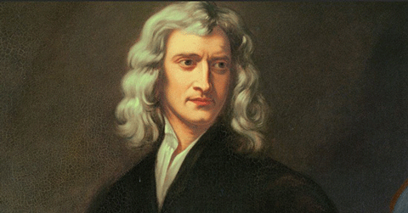
绪 论
《自然哲学的数学原理》
物理——数学方法。牛顿将物理学范围中的概念和定律都“尽量
用数学演出”。爱因斯坦说：“牛顿才第一个成功地找到了一个用
公式清楚表述的基础，从这个基础出发他用数学的思维，逻辑地
、定量地演绎出范围很广的现象并且同经验相符合”，
力与 运动

Slide 4
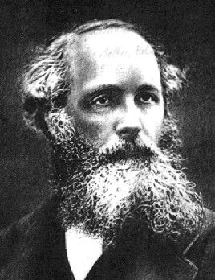
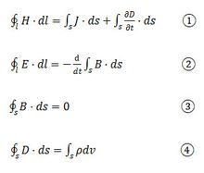
绪 论
巨著《电磁学通论》
建立的电磁场理论，将电学、磁学、光学统一起来，是19世纪
物理学发展的最光辉的成果，是科学史上最伟大的综合之一。

Slide 5
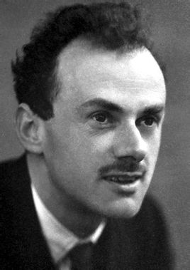

绪 论
正电子是电子的反粒子
狄拉克给出的狄拉克方程可以描述费米子的物理行为，并且预测
了反物质的存在。

Slide 6
2、本课程的特点及学习方法
(1)
利用物理知识建立数学模型，解决物理问题；
（2）掌握各类物理方程的解决问题方法；
（3）不应该将数学的严谨性弃置不顾，另一方面却也不宜在数学严谨上作过多的要求。

Slide 7
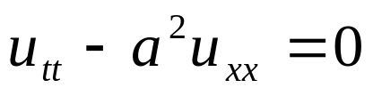
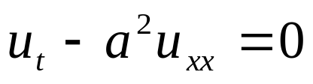
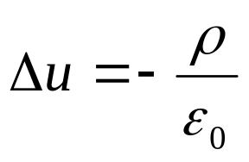
3、上课方式和考试要求
(a)
形式：PPT为主，板书为辅
（b）内容（1）注重物理思想和数学方法；
（2）二阶线性偏微分方程
(1)、波动方程
(2)、输运方程
(3)、稳定场方程

Slide 8
3、教科书、参考书
梁昆淼 《数学物理方法》
胡嗣柱 倪光炯《数学物理方法》

Slide 9




第一篇 复变函数论
一元二次方程：
其中
为实数，且
，则在实数范围内这类方程是无解的，
但在复数范围内，方程就有解。
复变函数理论实际上是实变函数理论在复变
数范围内的推广和发展。

Slide 10
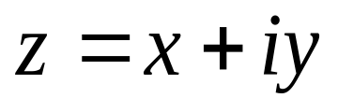

§1.1 复数及其运算
一、复数的定义
——复数
（代数表示式）
x 称为复数的实部，记作Rez ;
real component
y 称为复数的虚部，记为Imz ;
imaginary component
i 称为虚数单位.
对虚数单位 i ,作如下规定:

Slide 11
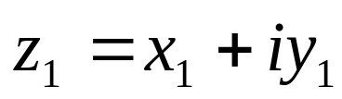
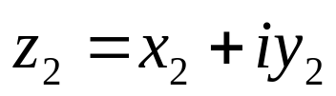


1、Imz = y = 0，
则 z = x,
复数变为实数;
2、Rez = x = 0，
则 z = iy,
为纯虚数。
3、两复数相等
——两复数实部和虚部分别相等
与
当
时，
则称这两个复数相等，记作
实部和虚部都为零的复数称为复数零；
复数不能比较大小。
如2+i和1+i无法定哪个大，不能用 “<” 或 “>” ，

Slide 12
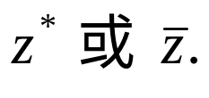
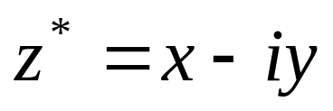
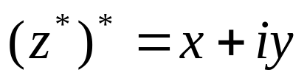






4、共轭复数
实部相同而虚部绝对值相等符号相反的两个复数称为共轭复数,
z 的共轭复数记为
即: 若 ,则 .
例1：求下列三个复数的共轭复数，
(1)、
(2)、
(3)、
实数的共轭复数是自身。

Slide 13




二、复数的表示方法
①复数的平面表示法
x 轴称为实轴，单位为1；
y 轴称为虚轴，单位为i 。
把 x 和 y 当作平面上的点的坐标，复数 z 就跟平面上的点一一对应起来，所以可用平面上的点来表示复数，该平面叫复数平面 。

Slide 14



共轭复数的几何性质
一对共轭复数 和 在复平面内的位置是关于实轴对称的.
.

Slide 15

②复数的矢量表示法
复数 也可用复平面上的矢量OP表示

Slide 16


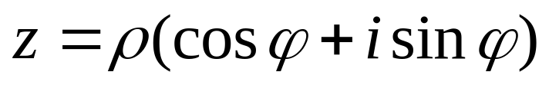
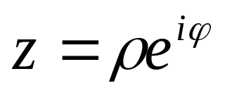
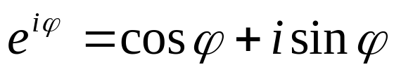
2、三种表示形式
① 复数的代数表示式
——代数式
② 复数的三角表示式
——三角式
③ 复数的指数表示式
——指数式
利用欧拉公式

Slide 17

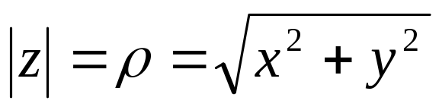

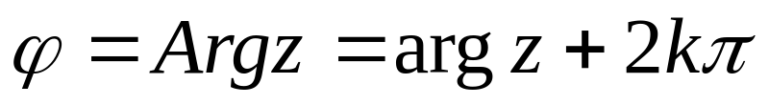
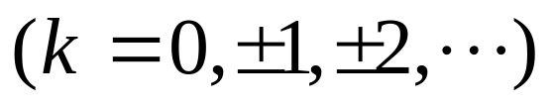
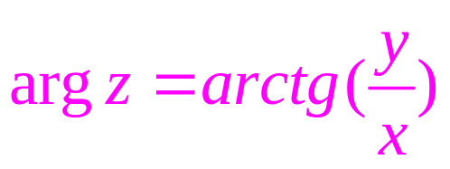

3、复数的模与幅角
ρ 叫做复数的模，记作
模的几何意义：
是复数 z = x + iy 与原点间的距离。
ϕ 叫做复数的辐角，记作
其中
称 argz 为Argz 的主值，或 z 的主辐角。

Slide 18




注意 1
任何一个复数 有无穷多个辐角,
注意 2
辐角不确定，没有辐角.

Slide 19
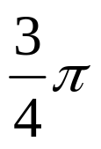


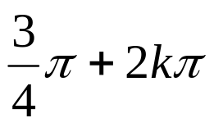

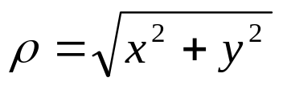
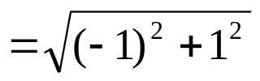



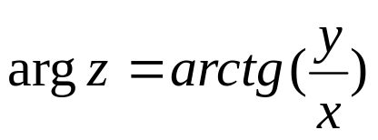
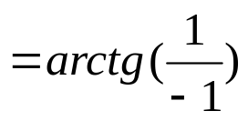
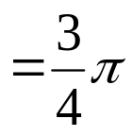




例2：复数 的模为 ，主辐角为 ，
辐角 。

Slide 20


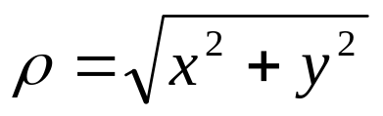

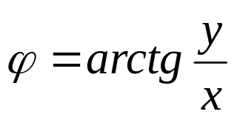
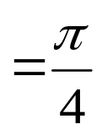

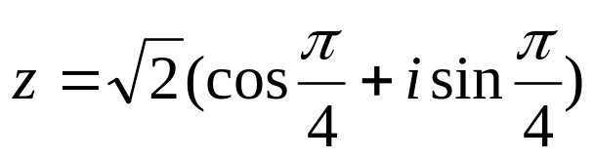
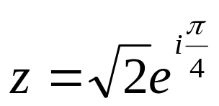
例3、写出复数 的三角表示式与指数表示式。
解：
——三角式
——指数式

Slide 21

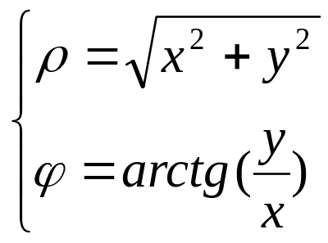
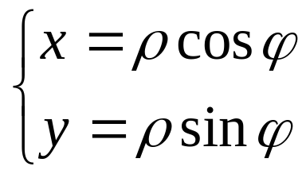
——代数式
——三角式
——指数式
复数三种表示式之间的转换：
给出代数式，通过代数式 x 和 y 求出模和辐角，进而写出三角式和指数式；
给出三角式或指数式，通过模和辐角求出实部 x 和虚部y，进而写出代数式。

Slide 22






三、无限远点与复数球

Slide 23




A
复数平面上的有限远点跟球面上 N 以外的点一一对应了起来. 这种对应关系叫作测地投影. 我们用球面上的点来表示复数. 这个球叫作复数球.
球面上的北极 N 不能对应复平面上的定点，但球面上的点离北极 N 越近，它所表示的复数的模越大.

Slide 24

我们规定: 复数中有一个唯一的“无穷大”与复平面上的无限远点相对应, 记作 .

Slide 25




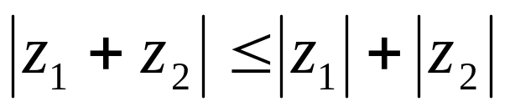
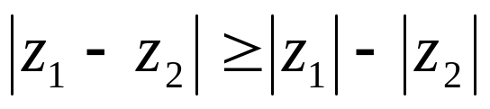
四、复数的运算
1、加法和减法
从对应的矢量来看：
(1) 两个复数的和对应于两个矢量和；
——平行四边形法则
(2) 两个复数的差对应于两个矢量差；
——三角形作图法

Slide 26
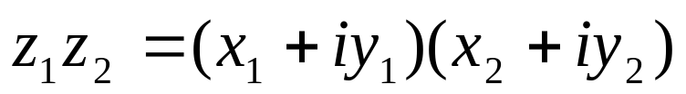
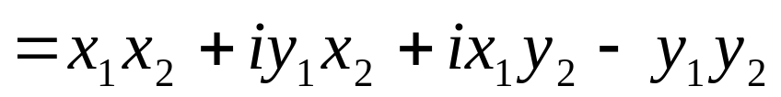
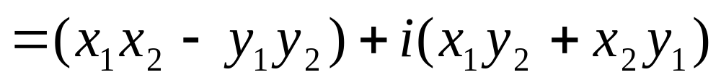
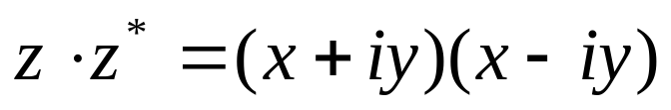
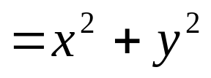
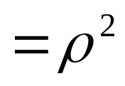
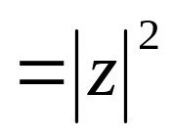
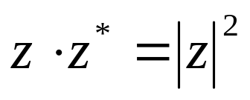
2、乘法和除法
(1) 两个复数之积
例：
即
两个共轭复数的积是一个实数

Slide 27
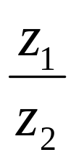
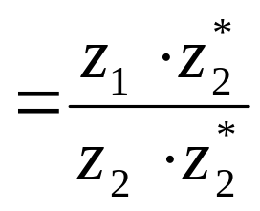
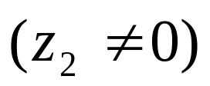
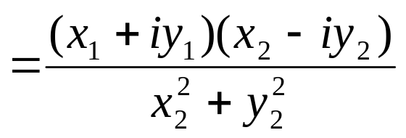
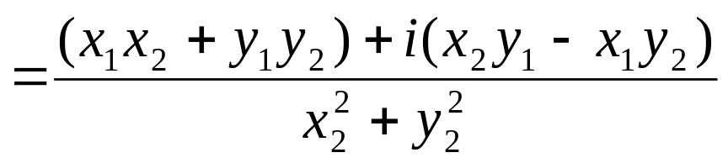
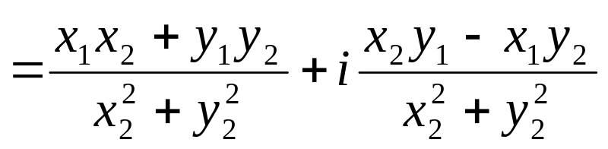
(2) 两个复数之商

Slide 28


复数的乘、除、乘方和开方运算，采用三角式或指
数式往往比代数式来得方便。
或

Slide 29











两个复数的积的模等于这两个复数的模的积，两个复数的积的幅角等于这两个复数的幅角之和。
从几何上看, 两复数对应的向量分别为
* 两复数相乘就是把模数相乘, 辐角相加.

Slide 30



或
两个复数的商的模等于这两个复数的模的商，两个复数的商的幅角等于这两个复数的幅角之差。

Slide 31








(3) 复数的乘方
或
棣莫弗公式：
注意区别 与 .

Slide 32




(4) 复数的n次根式
可以推得:
一个复数开 n 次方有 n 个值。

Slide 33






例4：用 表示 和 。
解：由棣莫弗公式：
二项式定理：

Slide 34



例 5
解

Slide 35






Slide 36




例 6
解

Slide 37




即

